Slide 1

Государственное бюджетное общеобразовательное учреждение Самарской области
средняя общеобразовательная школа №1 «Образовательный центр» п.г.т. Стройкерамика муниципального района Волжский Самарской области
структурное подразделение «Детский сад «Солнышко»
«ГДЕ ЖИВУТ
ВИТАМИНЫ?»
мультимедийное дидактическое пособие
А
D
В
С
Инструктор по физической культуре высшей квалификационной категории
Косица Наталья Сергеевна

Slide 2
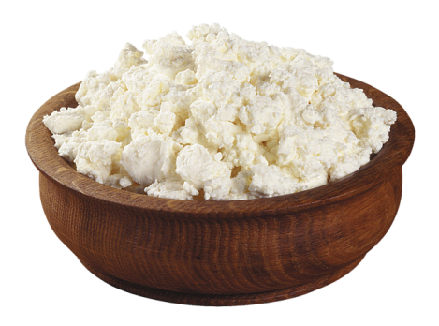
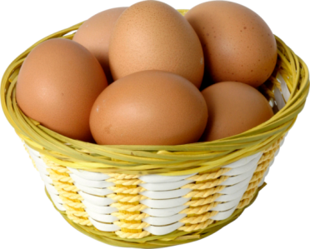
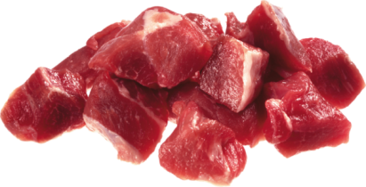
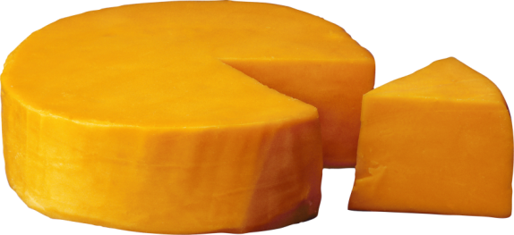
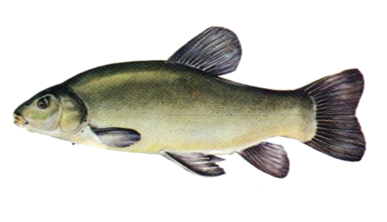
БЕЛКИ
Каждая клетка живого организма содержит белки. Мышцы, кожа, волосы, ногти человека состоят главным образом из белков. Более того, белки - основа жизни, они участвуют в обмене веществ и обеспечивают размножение живых организмов.

Slide 3
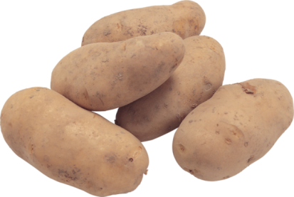
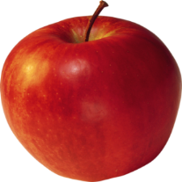
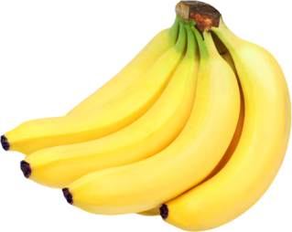
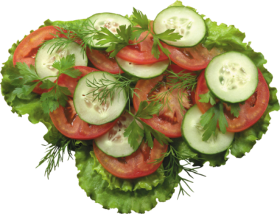
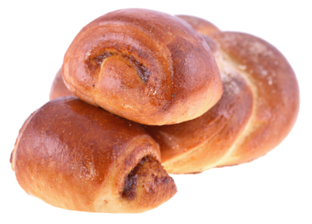
УГЛЕВОДЫ
Углеводы - один из основных источников энергии для организма. Углеводы содержатся почти во всех продуктах. Представлены в продуктах питания, главным образом, в виде сахаров и крахмала. В организме превращаются в глюкозу, которую клетки используют для питания.

Slide 4
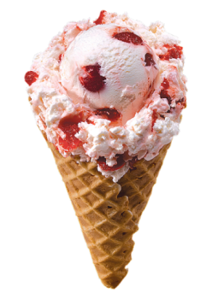
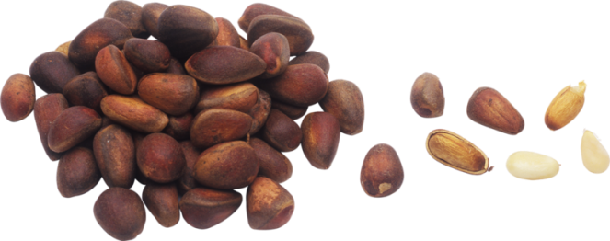
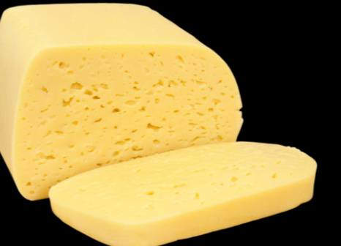
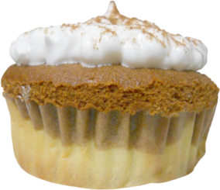
ЖИРЫ
Жир прибавляет нам энергии. Кроме того, жир защищает органы и кости от ударов. Если у нас не было бы жира в организме, мы бы не смогли двигаться. Жир необходим для эффективной транспортировки питательных веществ в организме.

Slide 5
ВИТАМИНЫ
Витамины – вещества, необходимые для здоровья. Витамины с едой попадают в кровь и укрепляют наши мышцы и кости.
А
С
D
В

Slide 6
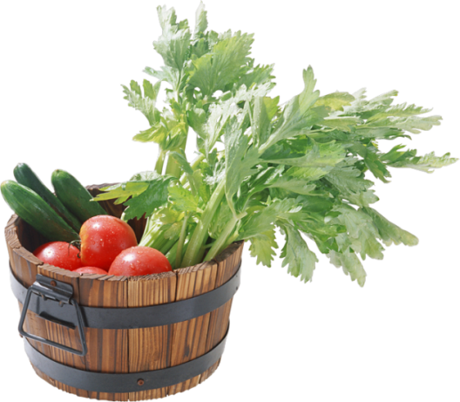
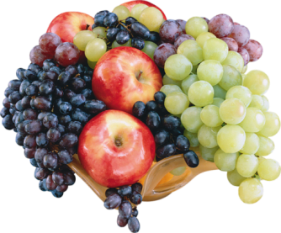
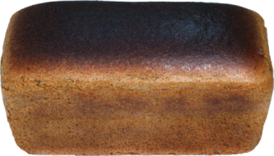

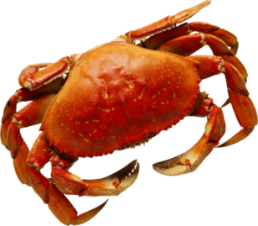
МИНЕРАЛЬНЫЕ ВЕЩЕСТВА
Минеральные вещества относятся к необходимым компонентам питания человека, так как обеспечивают развитие и нормальное функционирование организма.

Slide 7
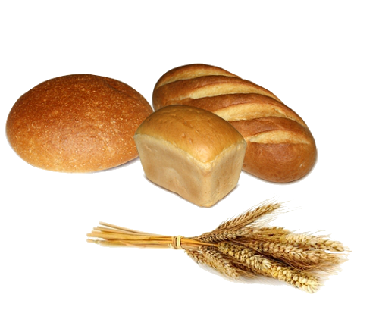



А

Slide 8




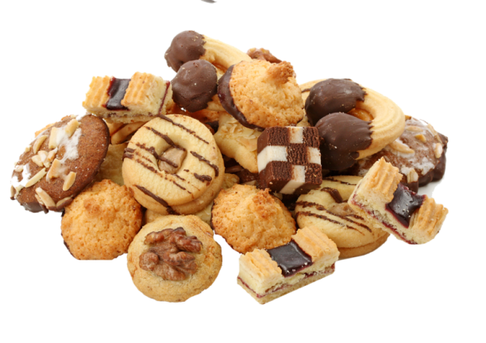
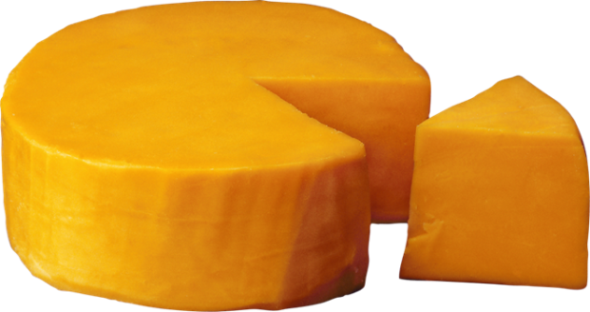
В

Slide 9
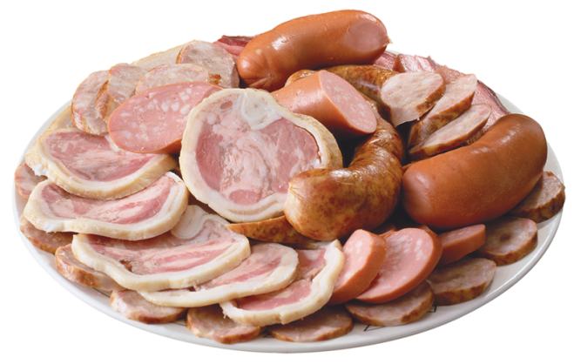
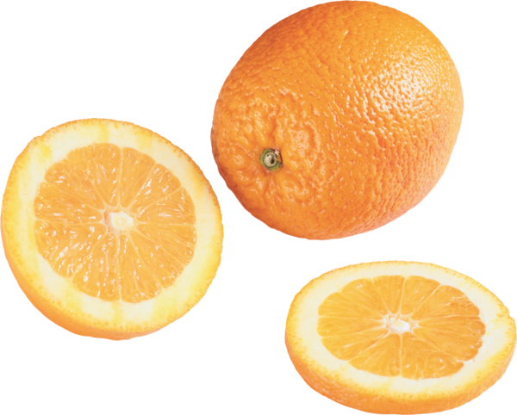
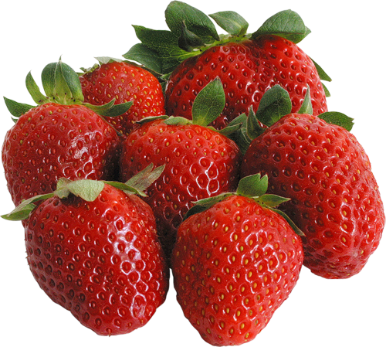

С

Slide 10
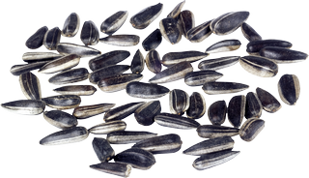
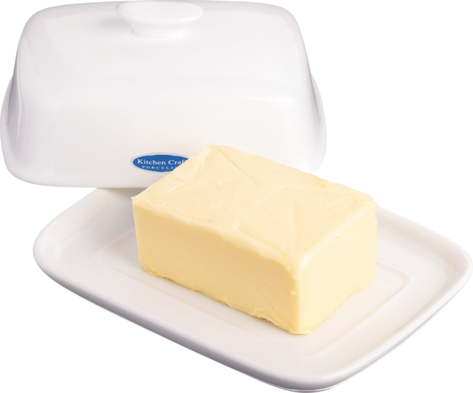


D

Slide 11
МОЛОДЦЫ !
А
С
В
D

Slide 12
Список
использованных интернет ресурсов:
http://i2.kurjer.info/wp-content/uploads/2012/10/10/devyat-faktov-o-soligorskom-yajce/101012_jai.jpg
http://img-fotki.yandex.ru/get/6611/119528728.22f2/0_104bb0_ee5c861a_XL
http://img1.liveinternet.ru/images/attach/c/10/108/734/108734397_98728971_00.png
http://s55.radikal.ru/i148/1309/36/9a8fb0a4d662.png
http://d1.endata.cx/data/games/38505/dfgd41.png
http://img-fotki.yandex.ru/get/6611/137563163.6b5/0_8b06d_5dd845af_XL
http://img-fotki.yandex.ru/get/4419/119528728.1133/0_b2a05_fede5368_XL
http://img-fotki.yandex.ru/get/6612/83813999.bff/0_bdcdb_a02e1ac9_XL
http://dc494.4shared.com/img/tgK0SbBg/s7/13700689538/food__18_.png
http://mdou84-kem.ucoz.ru/kartinka/kushajut.png

